Slide 1
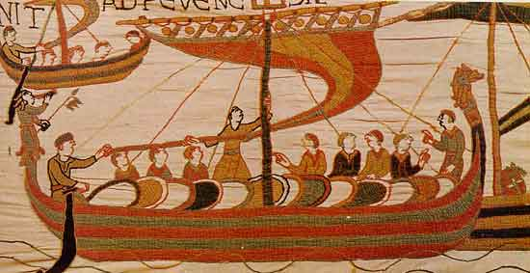
« O Dieu, préserve nous de la fureur des hommes du Nord »
Phrase écrite par un moine dans un manuscrit du 9ème siècle en Angleterre.
Qui étaient ces hommes du Nord ?
Qu’ont-ils fait pour qu’on parle de leur fureur ?

Slide 2
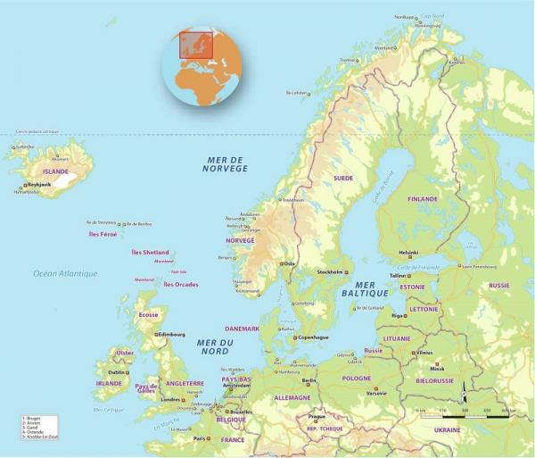
Scandinavie (Suède, Norvège, Danemark)
Les Vikings se créent une réputation effrayante en allant piller le monastère de l'île anglaise de Lindisfarne. Leur attaque surprise particulièrement violente et dévastatrice sur l'île est assez fructueuse car ils remplissent leurs bateaux d'objets dart, métaux précieux, esclaves, etc.

Slide 3
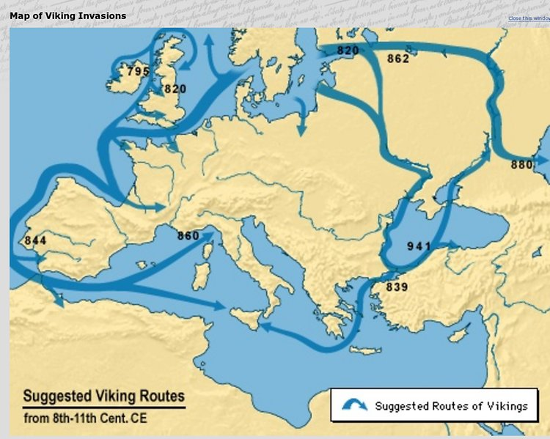

Slide 4
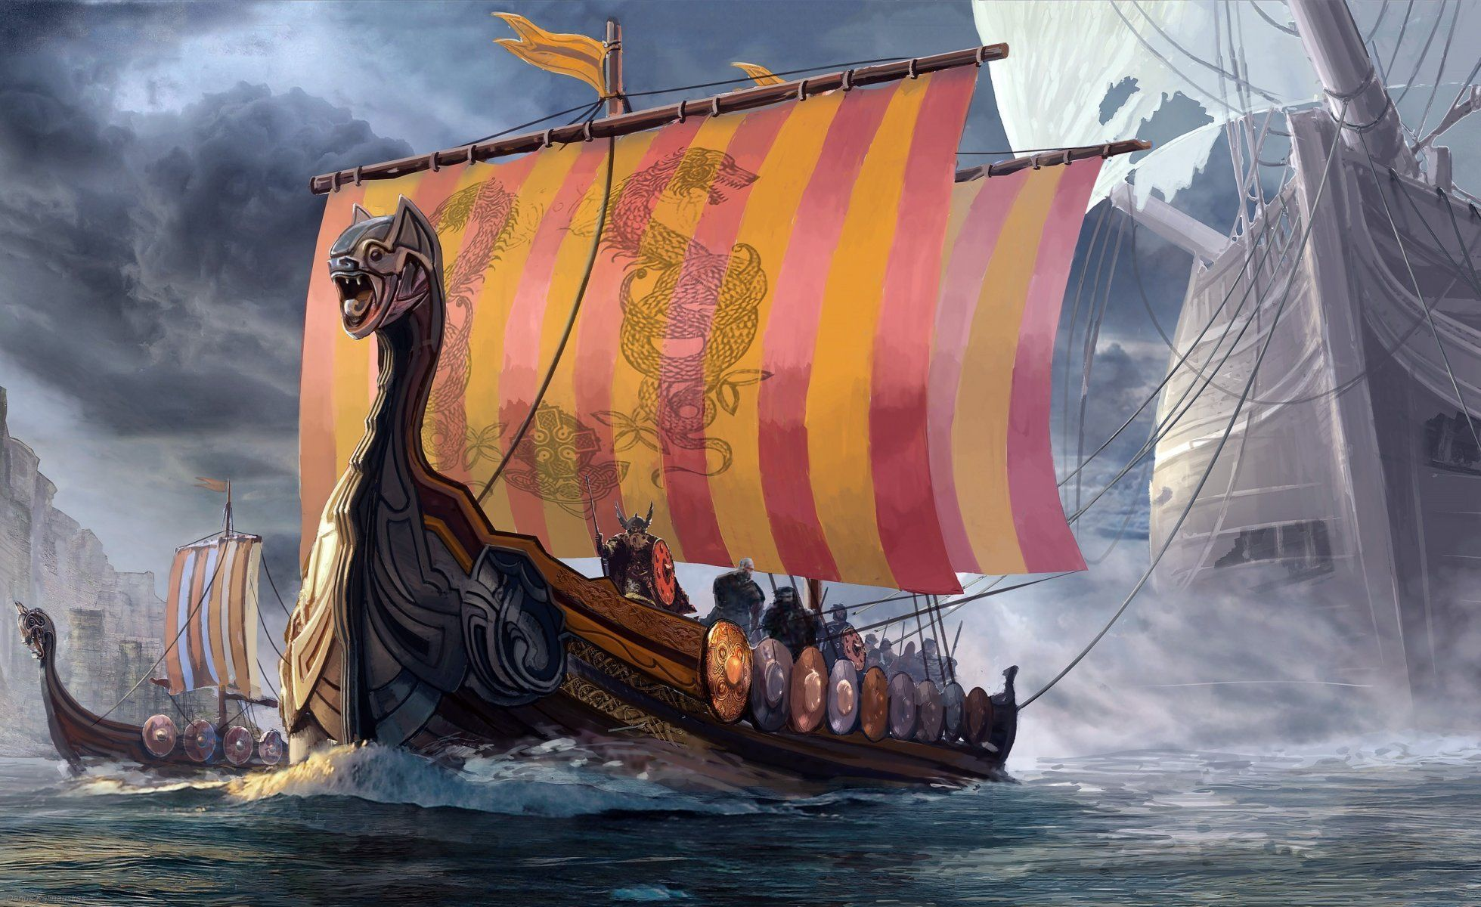
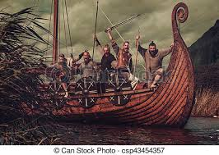
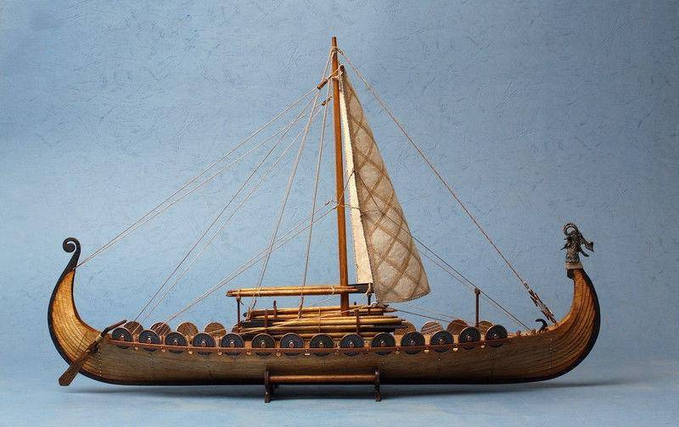

Slide 5
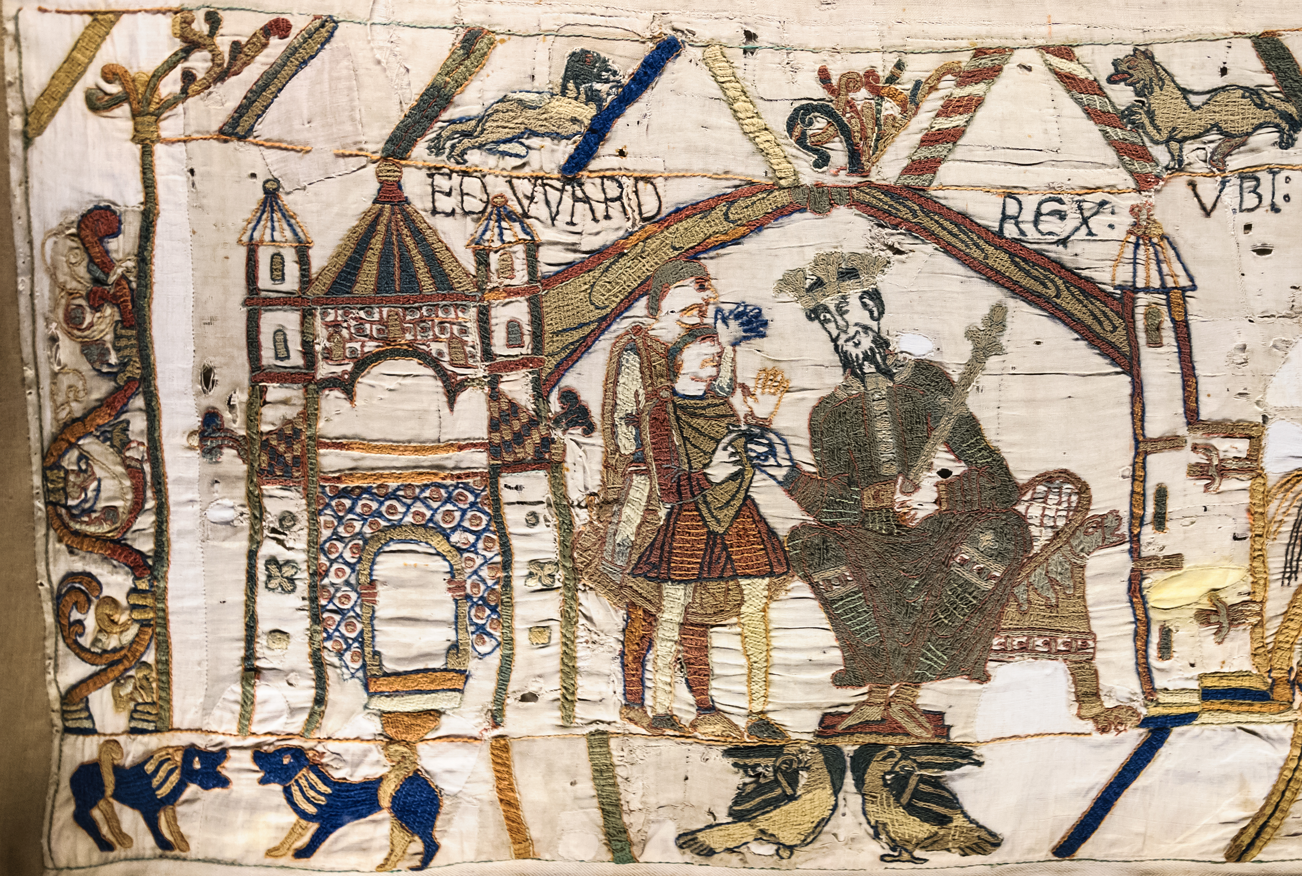
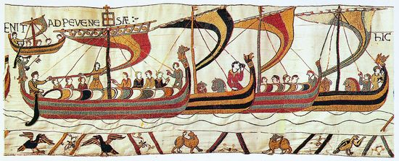

Slide 6
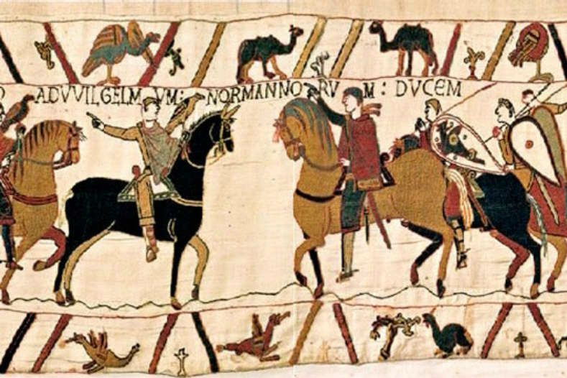
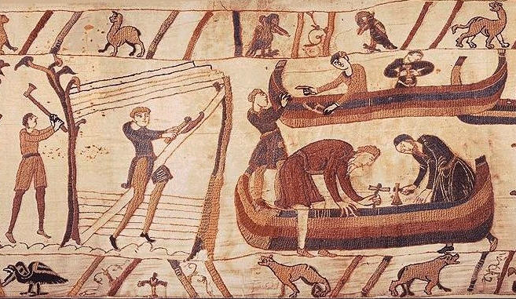
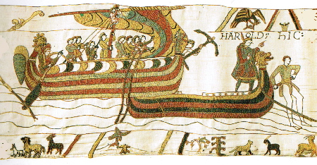
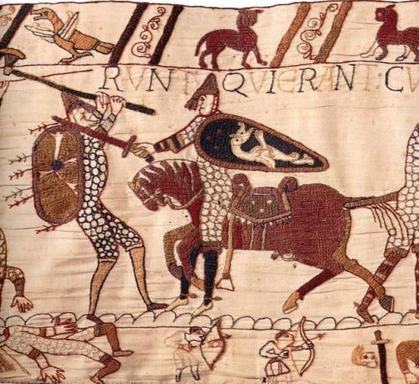

Slide 7
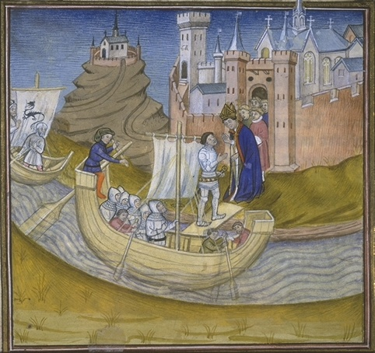

Slide 8
En l’an 911, dans le village de Saint-Clair-sur-Epte, le roi Charles le Simple s’accorde avec un chef viking nommé Rollon. L’événement marque officiellement la fondation de la Normandie. Sur les bords de l’Epte, Rollon, entouré de ses compagnons, fait face au roi Charles le Simple (898-923) accompagné des aristocrates, des évêques et abbés de son royaume. Les prélats invitent le Viking à s’agenouiller pour baiser le pied du roi. À cette demande humiliante, Rollon réplique : « Jamais je ne plierai les genoux devant quiconque et je n’embrasserai le pied de personne ». Ce refus risque de faire voler le fragile accord en éclats. Les aristocrates francs insistent donc. Sous la pression, Rollon délègue un fidèle pour effectuer le baiser tant attendu. Le guerrier désigné s’avance, se penche juste assez pour se saisir du pied du souverain, puis, à la surprise générale, élève la chausse royale jusqu’à sa bouche. Charles le Simple en tombe à la renverse
Traité de Saint-Clair-sur-Epte

Slide 9
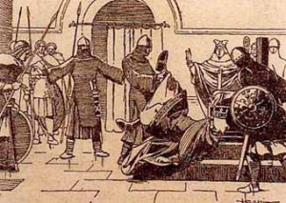
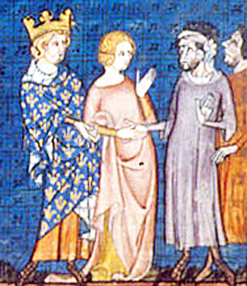
Traité de Saint-Clair-sur-Epte
Charles III donne la main de sa fille Gisèle au chef viking Rollon.

Slide 10
